Slide 1
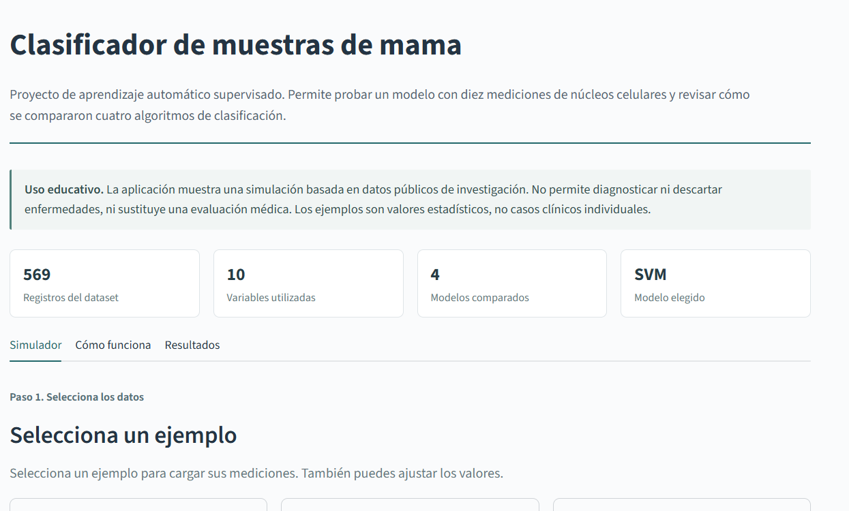
UNIVERSIDAD POLITÉCNICA DE ATLAUTLA · ACTIVIDAD 3.2.1
Clasificador de
muestras de mama
Aprendizaje automático supervisado
Una aplicación educativa que compara cuatro algoritmos y utiliza SVM para clasificar registros de investigación.
Equipo
569 datos · 10 variables · 4 modelos · 1 app
Bernal Nájera Alexandra · Luis Antonio Román Rey
Fernando Yair Sanvicente Valencia · Melonie Suárez
Asignatura: Fundamentos de Inteligencia Artificial · 7.º cuatrimestre
Notes:
Tiempo objetivo: 15 segundos. Guion: Buenos días. Presentamos un clasificador educativo de muestras de mama. Usamos aprendizaje supervisado para aprender de registros etiquetados, comparamos cuatro algoritmos y publicamos una aplicación web.

Slide 2
01 · PROBLEMA
¿Qué problema resolvemos?
Una clasificación binaria a partir de datos de investigación.
Pregunta del proyecto
Objetivo
¿Puede un modelo identificar patrones en diez medidas numéricas para distinguir registros etiquetados como benignos o malignos?
Construir, comparar y desplegar un sistema de clasificación supervisada que pueda probarse en una página web.
El propósito es académico: estudiar patrones estadísticos, no realizar diagnósticos médicos.
FUNDAMENTOS DE IA · ACTIVIDAD 3.2.1
02 / 12
Notes:
Tiempo objetivo: 20 segundos. Guion: El problema consiste en clasificar registros a partir de diez mediciones del núcleo celular. Queríamos que el modelo aprendiera con ejemplos etiquetados y ofreciera una demostración comprensible, no un diagnóstico médico.

Slide 3
02 · DATOS
Dataset: 569 registros etiquetados
Breast Cancer Wisconsin (Diagnostic) · UCI Machine Learning Repository
569
10
455
114
Registros
Variables utilizadas
Entrenamiento
Prueba
Distribución de las clases
Entradas
Radio, textura, perímetro, área, suavidad, compacidad, concavidad, puntos cóncavos, simetría y dimensión fractal.
357 benignos · 62.7 %
212 malignos · 37.3 %
Fuente: UCI · doi.org/10.24432/C5DW2B
FUNDAMENTOS DE IA · ACTIVIDAD 3.2.1
03 / 12
Notes:
Tiempo objetivo: 20 segundos. Guion: Trabajamos con 569 registros del conjunto Breast Cancer Wisconsin. De ellos, 357 son benignos y 212 malignos. Seleccionamos diez medidas numéricas y reservamos 455 casos para entrenamiento y 114 para prueba.

Slide 4
03 · MÉTODO
Del dato a la aplicación
Separamos entrenamiento y prueba antes de ajustar los modelos.
01
02
03
04
05
Explorar
Preparar
Entrenar
Evaluar
Publicar
›
›
›
›
Revisar nulos, duplicados y atípicos
Elegir las 10 variables y dividir 80/20
Optimizar 4 algoritmos con validación cruzada
Medir accuracy, precision, recall y F1
Guardar SVM y probarlo con Streamlit
Sin fuga de información
StandardScaler se ajusta dentro del Pipeline usando solo datos de entrenamiento.
FUNDAMENTOS DE IA · ACTIVIDAD 3.2.1
04 / 12
Notes:
Tiempo objetivo: 20 segundos. Guion: Primero analizamos los datos; no había valores faltantes. Después dividimos los registros en 80 por ciento para entrenamiento y 20 por ciento para prueba. Usamos un pipeline para estandarizar los datos sin filtrar información de prueba.

Slide 5
04 · COMPARACIÓN
Probamos cuatro algoritmos
Todos se evaluaron con los mismos registros de prueba.
KNN
SVM
Clasifica de acuerdo con los vecinos más cercanos a cada registro.
Busca una frontera que separe las clases; usa kernel RBF para patrones no lineales.
Random Forest
Árbol de decisión
Combina las decisiones de varios árboles para producir una clasificación.
Construye reglas sucesivas con preguntas sobre las variables.
Ajuste de hiperparámetros: GridSearchCV · validación cruzada estratificada de 5 pliegues.
FUNDAMENTOS DE IA · ACTIVIDAD 3.2.1
05 / 12
Notes:
Tiempo objetivo: 20 segundos. Guion: Comparamos cuatro algoritmos: KNN, SVM, Random Forest y Árbol de Decisión. Ajustamos sus parámetros con validación cruzada de cinco pliegues. Así podemos comparar sus resultados con un procedimiento consistente.

Slide 6
05 · RESULTADOS
Comparación de los cuatro modelos
F1 en el conjunto de prueba · escala completa de 0 a 1.
SVM
96.4 %
Modelo elegido
SVM
KNN
93.0 %
97.4 %
Random Forest
91.6 %
Accuracy
Árbol de decisión
88.9 %
En validación repetida, SVM y Random Forest estuvieron casi empatados (F1: 0.9198 vs. 0.9196).
FUNDAMENTOS DE IA · ACTIVIDAD 3.2.1
06 / 12
Notes:
Tiempo objetivo: 30 segundos. Guion: Esta gráfica compara F1, que combina precisión y recall. SVM obtuvo 96.4 por ciento en prueba; después estuvieron KNN, Random Forest y Árbol de Decisión. No obstante, en la validación repetida SVM y Random Forest quedaron prácticamente empatados. Elegimos SVM por su desempeño final y estabilidad, sin exagerar esa diferencia.

Slide 7
06 · MODELO PRINCIPAL
¿Cómo funciona el SVM que elegimos?
Modelo: Support Vector Machine con kernel RBF.
1 · Entrada
Frontera de separación · esquema conceptual
Recibe las 10 mediciones numéricas
2 · Escala
StandardScaler normaliza las magnitudes
3 · Clasifica
La frontera del SVM asigna una clase
Grupo A
Grupo B
Parámetros del modelo final: kernel RBF · C = 100 · gamma = 0.01
FUNDAMENTOS DE IA · ACTIVIDAD 3.2.1
07 / 12
Notes:
Tiempo objetivo: 30 segundos. Guion: SVM significa máquina de vectores de soporte. Primero recibe diez medidas, después las estandariza y busca una frontera entre los patrones conocidos de ambas clases. Usamos un kernel RBF para reconocer relaciones que no sean lineales. El modelo final utiliza C igual a 100 y gamma igual a 0.01. El dibujo es conceptual.

Slide 8
07 · EVALUACIÓN
¿Qué tan bien funcionó el SVM?
Resultados sobre 114 registros que no participaron en el entrenamiento.
97.4 %
95.2 %
Matriz de confusión
Accuracy
Recall (maligno)
PREDICCIÓN
Benigno
Maligno
Benigno
71
1
REAL
40 de 42
registros malignos identificados correctamente
Maligno
2
40
3 errores en total: 1 falso positivo y 2 falsos negativos.
FUNDAMENTOS DE IA · ACTIVIDAD 3.2.1
08 / 12
Notes:
Tiempo objetivo: 25 segundos. Guion: En 114 registros de prueba obtuvo 97.4 por ciento de exactitud. De los 42 registros malignos identificó 40 correctamente, por eso el recall fue 95.2 por ciento. También cometió dos falsos negativos y un falso positivo. Estos errores muestran por qué no debe utilizarse para decisiones médicas.

Slide 9
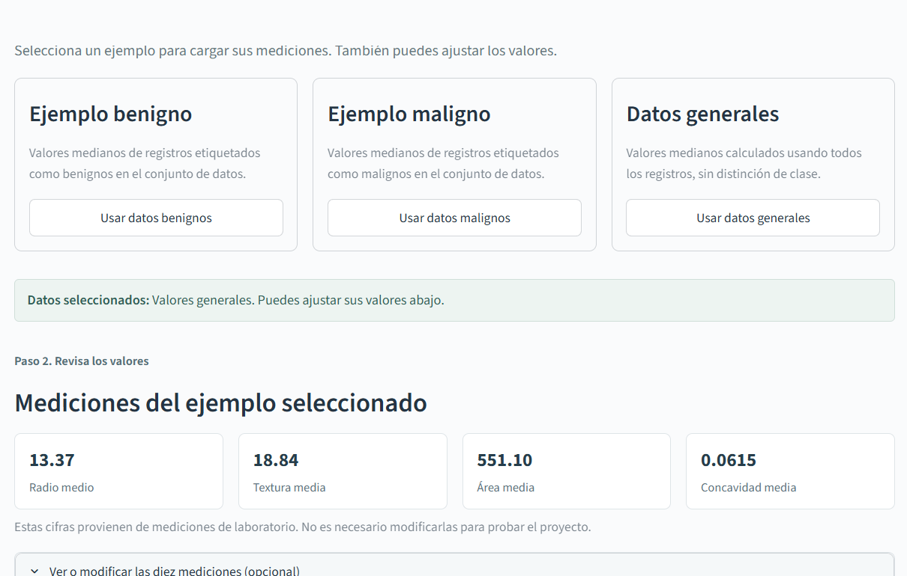
08 · APLICACIÓN
Así se utiliza la aplicación
Interfaz web construida con Streamlit · disponible en el enlace del proyecto.
Elegir datos
1
Ejemplo benigno, maligno o general
Revisar medidas
2
Diez valores; la edición es opcional
Calcular
3
Obtener una categoría ilustrativa
Captura de la aplicación definitiva del equipo.
FUNDAMENTOS DE IA · ACTIVIDAD 3.2.1
09 / 12
Notes:
Tiempo objetivo: 35 segundos. Guion: Ahora mostramos la aplicación real. Primero elegimos uno de los ejemplos estadísticos; también se pueden editar las diez mediciones. Después damos clic en Calcular clasificación. En la exposición podemos abrir la aplicación web, pero esta captura sirve de respaldo si falla internet.

Slide 10
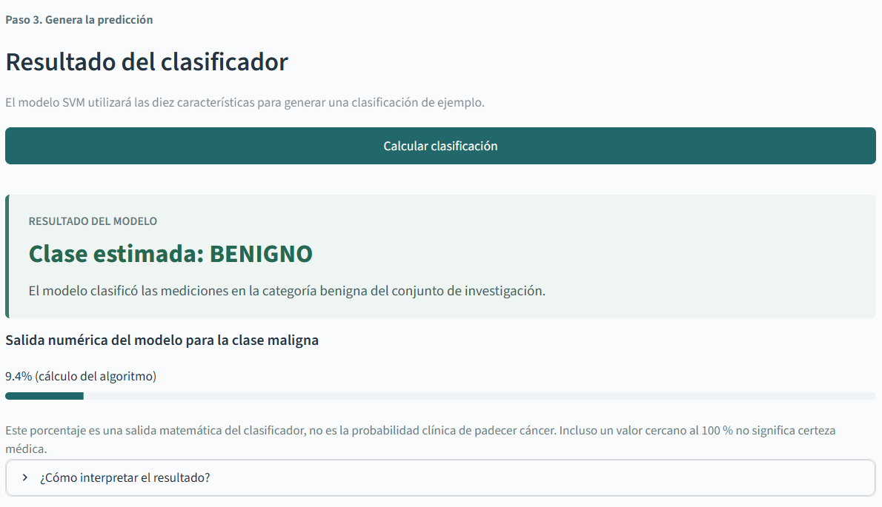
09 · DEMOSTRACIÓN
Del ejemplo al resultado
Captura real de la clasificación con valores generales del conjunto.
Resultado visible
BENIGNO
Ejemplo mostrado
Salida numérica de la clase maligna: 9.4 %
Es una salida del algoritmo, no una probabilidad clínica.
Demostración en vivo: 30–40 s; si falla la conexión, usar esta captura.
FUNDAMENTOS DE IA · ACTIVIDAD 3.2.1
10 / 12
Notes:
Tiempo objetivo: 40 segundos. Guion: En la aplicación seleccionamos un ejemplo y presionamos Calcular clasificación. Aquí se observa una salida de la categoría BENIGNO y un valor numérico de 9.4 por ciento para la clase maligna. Ese porcentaje pertenece al modelo; no representa el riesgo real de una persona. Si hay conexión, cambiar a ejemplo maligno y mostrar cómo varía la clase.

Slide 11
10 · LÍMITES
Lo que el sistema puede y no puede hacer
Una evaluación técnica no equivale a una validación clínica.
Sí demuestra
No demuestra
Un flujo reproducible con datos abiertos, comparación de modelos, métricas y una interfaz funcional.
Que el modelo sea apto para diagnosticar, descartar enfermedades o evaluar a personas concretas.
Limitaciones del estudio
569 registros de una sola fuente, 114 en prueba y diferencias pequeñas entre SVM y Random Forest.
FUNDAMENTOS DE IA · ACTIVIDAD 3.2.1
11 / 12
Notes:
Tiempo objetivo: 20 segundos. Guion: El proyecto demuestra que sabemos procesar datos, comparar modelos y desplegar una aplicación. Pero el dataset es pequeño, procede de una sola fuente y no existe validación clínica. Declaramos el apoyo de IA generativa en el desarrollo y verificamos el código.

Slide 12

11 · CONCLUSIÓN
Una solución reproducible y funcional
La evidencia central: datos documentados, cuatro modelos y un clasificador web.
Conclusión
Seleccionamos SVM porque ofreció el mejor equilibrio observado en la prueba y un comportamiento estable en validación.
Prueba la aplicación
¿Qué entregamos?
clasificador-mama-equipo-ia.streamlit.app
Aplicación Streamlit · Notebook y código · Informe metodológico · Repositorio GitHub
Fuentes: UCI (Breast Cancer Wisconsin, doi:10.24432/C5DW2B); Pedregosa et al. (2011); documentación de Streamlit.
Código del equipo: github.com/lexanajera0306-boop/Actividad_3_2_1-AprendizajeAutomaticoSupervisado-
FUNDAMENTOS DE IA · ACTIVIDAD 3.2.1
12 / 12
Notes:
Tiempo objetivo: 20 segundos. Guion: En conclusión, cumplimos el ciclo completo: datos documentados, cuatro algoritmos comparados, SVM elegido por métricas y una aplicación web funcional. Compartimos el código para reproducir los resultados. Muchas gracias. Quedamos atentos a sus preguntas.

